Slide 1
এই স্লাইডটি সম্মানিত শিক্ষকবৃন্দের জন্য।
তাই স্লাইডটি হাইড অবস্থায় আছে।
পাঠটি শ্রেণিকক্ষে উপস্থাপনের প্রয়োজনীয় পরামর্শ ও দিক-নির্দেশনা Slide Note এ দেয়া আছে। উপস্থাপনের পূর্বে সম্মানিত শিক্ষকগণ 'স্লাইড-নোটগুলো' দেখে নিবেন এবং F5 চেপে পাঠটি উপস্থাপন শুরু করতে পারেন। পাশাপাশি আপনার নিজস্ব চিন্তা-চেতনা কনটেন্টকে আরো বেশী ফলপ্রসু করবে আশা করি...

Slide 2



Slide 3

শিক্ষক পরিচিতি
পাঠ পরিচিতি
শ্রেণি: অষ্টম
বিষয়: তথ্য ও যোগাযোগ প্রযুক্তি
অধ্যায়: চতুর্থ
পাঠ: ৪৩
সময়: ৫০ মিনিট
তারিখ:
মোঃ মতিয়ার রহমান
সিনিয়র সহকারী শিক্ষক
যশোর শিক্ষা বোর্ড মডেল স্কুল এন্ড কলেজ
motiarjsmsc@gmail.com
Mob: 01781-595759

Slide 4
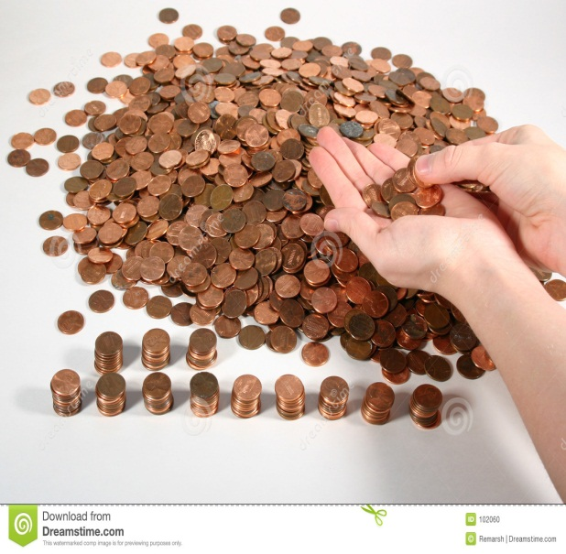
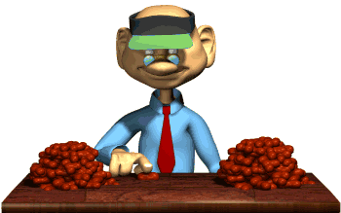

ছবিগুলো দেখে নিচের প্রশ্নটির উত্তর দাও
স্প্রেডসিট ব্যবহারের কৌশল
কম্পিউটারের কোন কৌশল ব্যবহার করলে এই কাজগুলো সহজে করা যায় ?

Slide 5


স্প্রেডসিট ব্যবহারের কৌশল
আজকের পাঠের বিষয়-

Slide 6
শিখনফল
এই পাঠ শেষে শিক্ষার্থীরা…
1। এক্সেল প্রোগ্রাম ব্যবহার করে ডাটা এন্ট্রি করতে পারবে;
২। কারসরের ব্যবহার বর্ণনা করতে পারবে;
৩। এক্সেল প্রোগ্রামে যোগ ও বিয়োগ করতে পারবে;
৪। ডায়াগ্রাম তৈরি করতে পারবে।

Slide 7
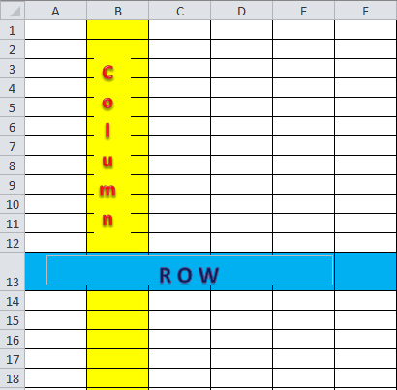
স্প্রেডসিট ব্যবহারের কৌশল
E13
সেলের ঠিকানা কলম ও সারির ছেদবিন্দুতে মিলিত অবস্থান অনুসারে হয়। যেমন: E13
স্প্রেডসিটের ওয়ার্কশিটের গ্রিড কলাম ও সারি আকারে থাকে।
প্রতিটি কলামের শিরোনাম ইংরেজি অক্ষর দিয়ে হয়।
প্রতিটি রো বা সারির শিরোনাম সংখ্যা দিয়ে হয়।

Slide 8
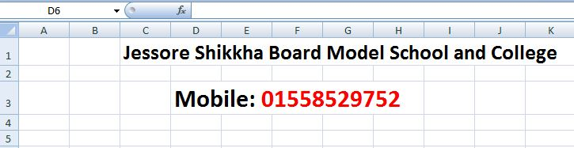
কারসরের ব্যবহার ও কাজ
যেকোন সেলে কারসর রেখে ইচ্ছামত অক্ষর ও সংখ্যা টাইফ করা যায়
Notes:
১১ থেকে ১৪ নং স্লাইটে কারসরের ব্যবহার ও কাজ পড়ানো হবে।

Slide 9
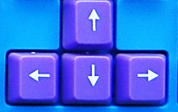
কারসরের ব্যবহার ও কাজ
কী-বোর্ডের অ্যারো কি ব্যবহার করে কারসর যেকোনো সেলে নেওয়া যায়।
Notes:
৭থেকে দশ নং স্লাইটে ওয়ার্কসিটের গঠন বর্ণনা কর হবে।

Slide 10


কারসরের ব্যবহার ও কাজ
ট্যাব বা এন্টার কী ব্যবহার করে কারসর যেকোনো সেলে নেওয়া যায়।

Slide 11

কারসরের ব্যবহার ও কাজ
মাউস ক্লিক করে কারসর যেকোনো সেলে নেওয়া যায়।

Slide 12

একক কাজ
খোকন সপ্তম শ্রেণির চুড়ান্ত পরীক্ষায় বাংলা১ম পত্রে ৭০, বাংলা ২য় পত্রে ৪০, ইংরেজি ১ম পত্রে ৮০, ইংরেজি ২য় পত্রে ৩০ এবং তথ্য ও যোগাযোগ প্রযুক্তিতে ৪৫ পেয়েছে। স্প্রেডসিট সফটওয়্যার ব্যবহার করে তথ্যগুলো টাইপ কর।

Slide 13
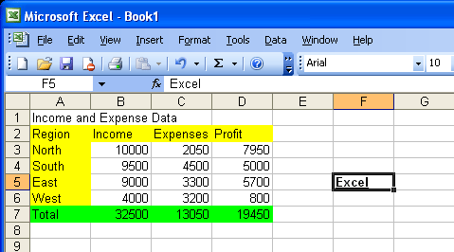
স্প্রেডসিটে গাণিতিক কাজ

Slide 14
যোগ করা
এক্সেলে যোগ দুইভাবে করা যায়:
১। স্বয়ংক্রিয়ভাবে
২। ম্যানুয়ালি

Slide 15
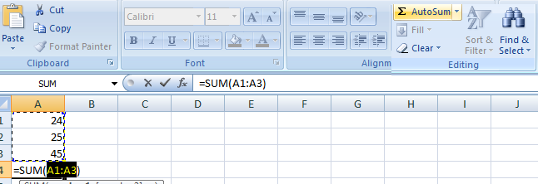
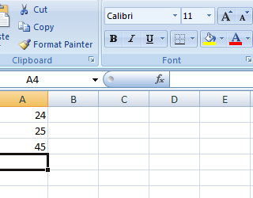
স্বয়ংক্রিয়ভাবে যোগ
২। ডানপাশে Editing রিবন থেকে Autosum ক্লিক করি।
৩। Enter বা Tab কি পুশ করি।
১। যেখানে যোগফল পেতে চাই সেখানে কারসর রাখি
Notes:
১৫ থেকে ১৯ নং স্লাইটে যোগ ও বিয়োগ করা শিখবে।

Slide 16
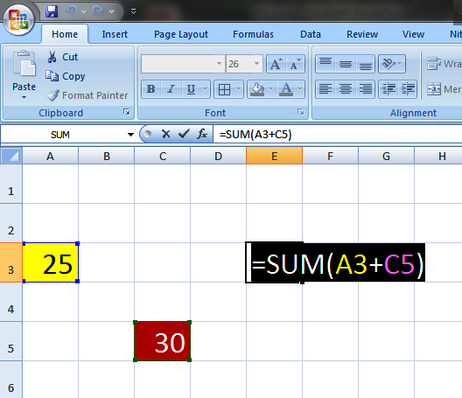
ম্যানুয়ালি যোগ করার পদ্ধতি
৩। Enter বা Tab কি পুশ করি।
১। যেখানে যোগফল পেতে চাই সেখানে কারসর রাখে নিম্নোক্ত সূত্রটি লেখি
=sum(a3+C5) [a3 ১ম সেল ও C5 হল ২য় সেল নম্বর ]

Slide 17
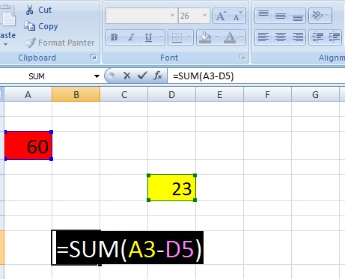
ম্যানুয়ালি বিয়োগ করার পদ্ধতি
১। যেখানে বিয়োগফল পেতে চাই সেখানে কারসর রাখে নিম্নোক্ত সূত্রটি লেখি
৩। Enter বা Tab কি পুশ করি।
=sum(a3-D5) [a3 সেল ও D5 হল ২য় সেল নম্বর ]

Slide 18
এসো ভিডিওটি দেখি
Notes:
এই স্লাইটে ভিডিও দেখার কারণে শিখন আরও স্থায়ী হবে।

Slide 19

জোড়ায় কাজ
খোকনের বার্ষিক পরীক্ষার নম্বর
স্প্রেডসিট প্রোগ্রাম ব্যবহার করে খোকনের বার্ষিক পরীক্ষার মোট নম্বর বের কর।
বাংলা | ইংরেজি | গণিত | বিজ্ঞান | ধর্ম | আইসিটি | মোট
৭০ | ৬৫ | ৮০ | ৭৬ | ৮২ | ৪৫ | ?
Notes:
বাস্তব জ্ঞান অর্জন করবে।

Slide 20

ডায়াগ্রাম কী?
80%
60%
45%
40%
ডায়াগ্রাম হল ওয়ার্কশীটের সংখ্যা জাতীয় তথ্যাবলীকে চিত্রের মাধ্যমে ঊপস্থাপন বা প্রকাশ করা ।
Notes:
ডায়াগ্রাম সম্পর্কে বলতে পারবে।

Slide 21
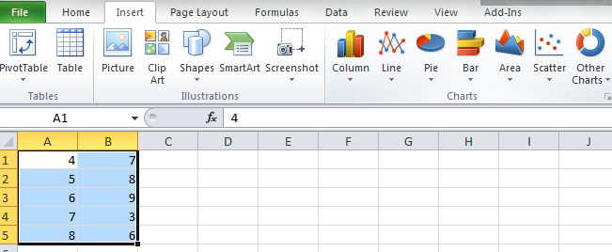

ডায়াগ্রাম অংকন পদ্ধতি
২০০৫ সালে এসএসসি পরীক্ষায় পাশের হার
 | A | B
SL | Board | Persent
01 | Dhaka | 86
02 | Comilla | 60
03 | Jessore | 95
04 | Rajshahi | 71
২০০৫ সালে এসএসসি পরীক্ষায় পাশের হার
 | A | B
SL | Board | Persent
01 | Dhaka | 86
02 | Comilla | 60
03 | Jessore | 95
04 | Rajshahi | 71
Insert থেকে Charts ক্লিক করে ডায়াগ্রাম নির্ধারণ করতে হবে
OK করলে ডায়াগ্রামটি অঙ্কিত হবে
১। ওয়ার্কসিটে উপাত্ত প্রবেশ করতে হবে।
২। উপাত্তগুলো সিলেক্ট করতে হবে।
Notes:
ডাটা ইনপুট দেওয়ার পর ডাটা (মাউস বা Ctrl+A চেপে) সিলেক্ট বা ব্লক করলে ডাটার রং পরিবর্তন হবে Insert থেকে চার্ড অপশনের কলামে ক্লিক করে ok তে করলে ডায়াগ্রাম অঙ্কিত হবে ।

Slide 22
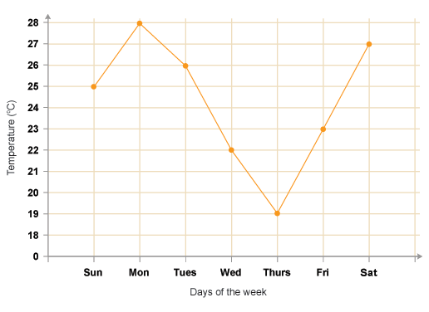
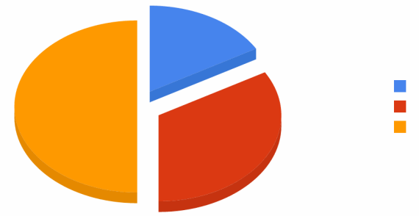
বিভিন্ন প্রকার গ্রাফ বা ডায়াগ্রাম
কলম
লাইন
পাই
বার

Slide 23

দলগত কাজ
তোমার বিদ্যালয়ের ৫জন শিক্ষার্থীর আইসিটি পরীক্ষায় প্রাপ্ত নম্বর
স্প্রেডসিট প্রোগ্রাম ব্যবহার করে ডায়াগ্রাম তৈরি কর।
আব্দুল্লাহ | রহমার | জেবা | মল্লিকা | দিপক | রনি
৪৭ | ৪৩ | ৪২ | ৪৫ | ৪১ | ৪৫
Notes:
দলগত কাজের মাধ্যমে বাস্তব জ্ঞান অর্জন করবে।

Slide 24

মূল্যায়ন
উত্তর সঠিক
হয়েছে
আবার চেষ্টা
করি
উত্তর সঠিক
হয়েছে
আবার চেষ্টা
করি
১। এক্সেলে যোগ কতভাবে করা যায়?
ক. ৩
খ. ১
গ. ২
ঘ. ৪
2। ডায়াগ্রাম কোন রিবনে থাকে?
ক. Home
গ. Data
খ. Insert
ঘ. View

Slide 25

বাড়ির কাজ
এমএস এক্সেল ব্যবহার করে তোমার অর্ধ-বার্ষিক পরীক্ষার ফলাফলের একটি ডায়াগ্রাম তৈরি করে আনবে।

Slide 26



Slide 27
কৃতজ্ঞতা স্বীকার
শিক্ষা মন্ত্রণালয়, মাউশি, এনসিটিবি ও এটুআই-এর সংশ্লিষ্ট কর্মকর্তাবৃন্দ
এবং কন্টেন্ট সম্পাদক হিসেবে যাঁদের নির্দেশনা, পরামর্শ ও তত্ত্বাবধানে এই মডেল কন্টেন্ট সমৃদ্ধ হয়েছে তারা হলেন-
জনাব মোঃ কবির হোসেন, সহকারী অধ্যাপক, টিটিসি, ঢাকা
জনাব মোঃ আহসানুল আরেফিন চৌধুরী, সহকারি অধ্যাপক, টিটিসি, পাবনা
জনাব মির্জা মোঃ দিদারুল আনাম, প্রভাষক, টিটিসি, ঢাকা
জনাব মো. সাজ্জাদ হোসেন খান, প্রভাষক (শিক্ষা), টিটিসি খুলনা

